Slide 1

Life‘s Good
Stress im Alltag? Wer kennt’s nicht. Mit unserem SYSTEM werden wir euren Alltag erleichtern und euch zum Entspannen bringen.
Von Kimberly Plackenhohn und Eda Serttas

Slide 2
,, Wussten Sie schon, dass Wasser die Kraft und die elektrische Energie für alle Gehirnfunktionen, insbesondere für das Denken liefert. Insbesondere in Stresssituationen hilft es uns, den Überblick zu bewahren und auch weiterhin in unserem Vorderhirn zu denken, das allein den Überblick hat. Wasser steigert die Arbeits- und Leistungsfähigkeit, indem es die Aufmerksamkeitsspanne verlängert.“
Quelle: https://www.therapeutenfinder.com/news/100824-die-besten-tipps-gegen-stress-1-wasser-trinken.html

Slide 3
Inhalt
Anwendungslogik
Use-Case
Durchgeführte PoCs
Durchgeführte PoCs – Technische PoCs
Durchgeführte PoCs – Funktionale PoCs
Coding
Erster vertikaler Rapid Prototype
Projektplan
Quellen

Slide 4
Anwendungslogik
Benutzer
Muss sich registrieren/ anmelden
Kann verschiedene Übungen machen
Kann Musik, Hörbücher oder ASMR hören
Kann an Pausen zum entspannen erinnert werden
Kann ans trinken erinnert werden
Kann sich sein Trinkverhalten/ Verlauf ansehen
Kann täglich morgens und abends eine Frage beantworten
Kann am Ende eines Monats an einer Umfrage teilnehmen
Kann mit unserem geschultem Personal Chatten/ Telefonieren
Geschultes Personal
Unterstützt/ Hilft den Benutzern und bietet somit seelische Unterstützung an
Schätzt den Benutzer ein (wobei er gerade Hilfe braucht)
Gibt Tipps
Schlägt verschiedene Anlaufmöglichkeiten vor
Leitet Kunden weiter (Therapeuten, Polizei, etc.)
Notes:
Die Anwendungslogik stellt die Funktionen des Systems dar. Diese haben wir erstellt um ein Use-Case zu entwerfen.

Slide 5
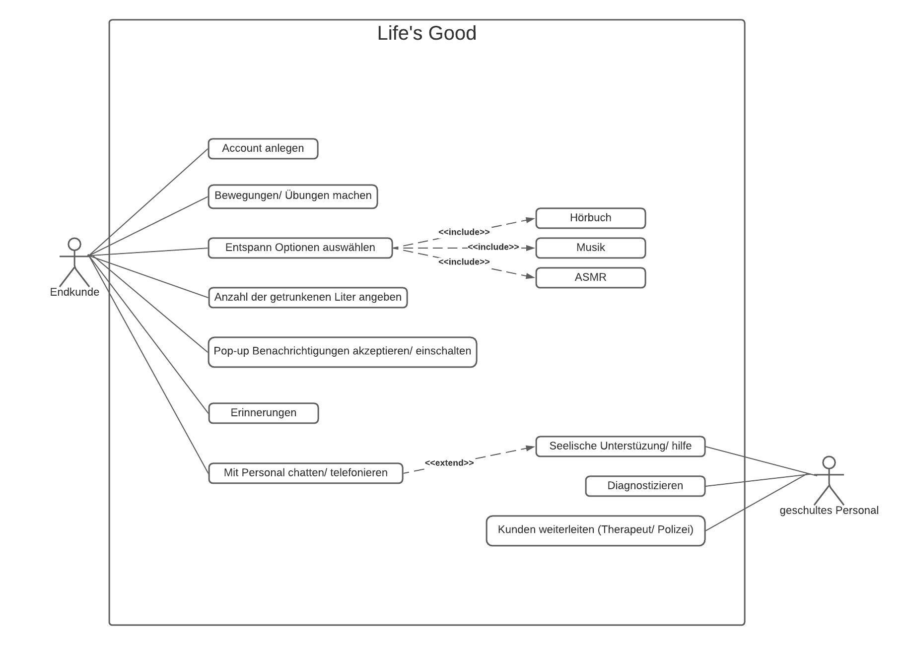
Use-Case
Notes:
Das Use-Case beschreibt das Szenario, die bei der Interaktion der Akteuren mit dem System eintreten können. In diesem Use-Case wurden die wichtigsten Funktionen und ein kurzer Ablauf des Systems dargestellt. Wir haben uns für ein Use-Case entschieden um zu schauen, ob der Programmablauf so funktioniert. Mit Hilfe des Use-Case´s können wir uns Gedanken über die Risiken machen.

Slide 6
Durchgeführte PoCs
Technische PoCs

Slide 7
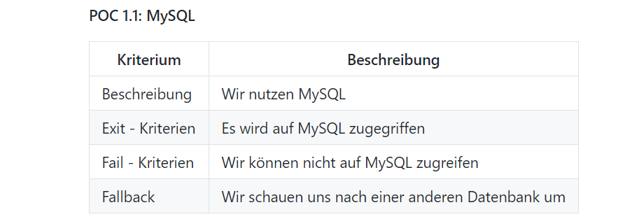
Technische PoCs

Slide 8
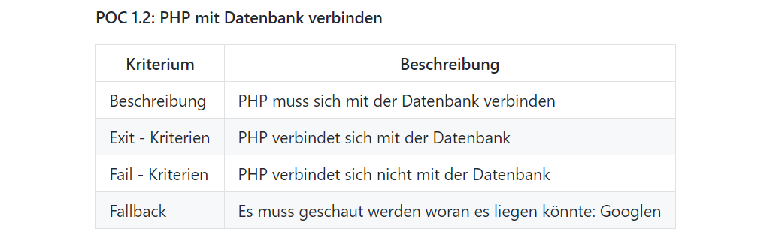
Technische PoCs

Slide 9
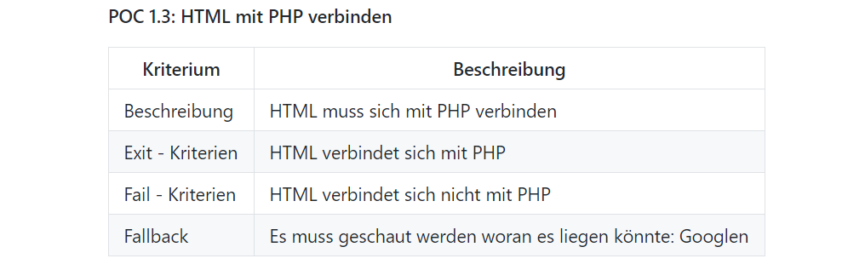
Technische PoCs

Slide 10
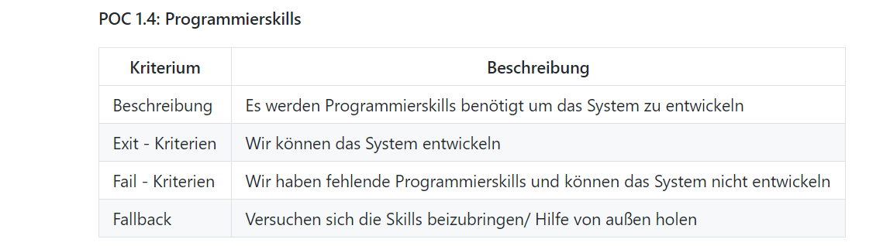
Technische PoCs

Slide 11
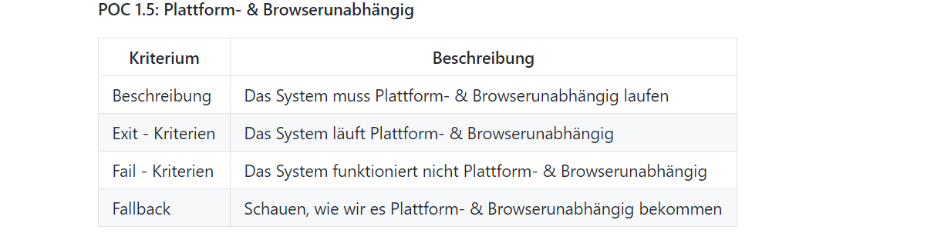
Technische PoCs

Slide 12
Durchgeführte PoCs
Funktionale PoCs

Slide 13
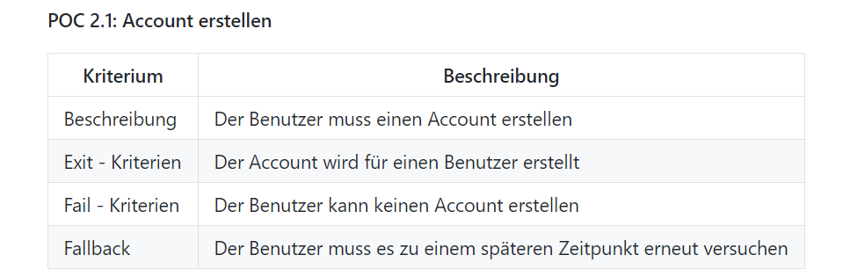
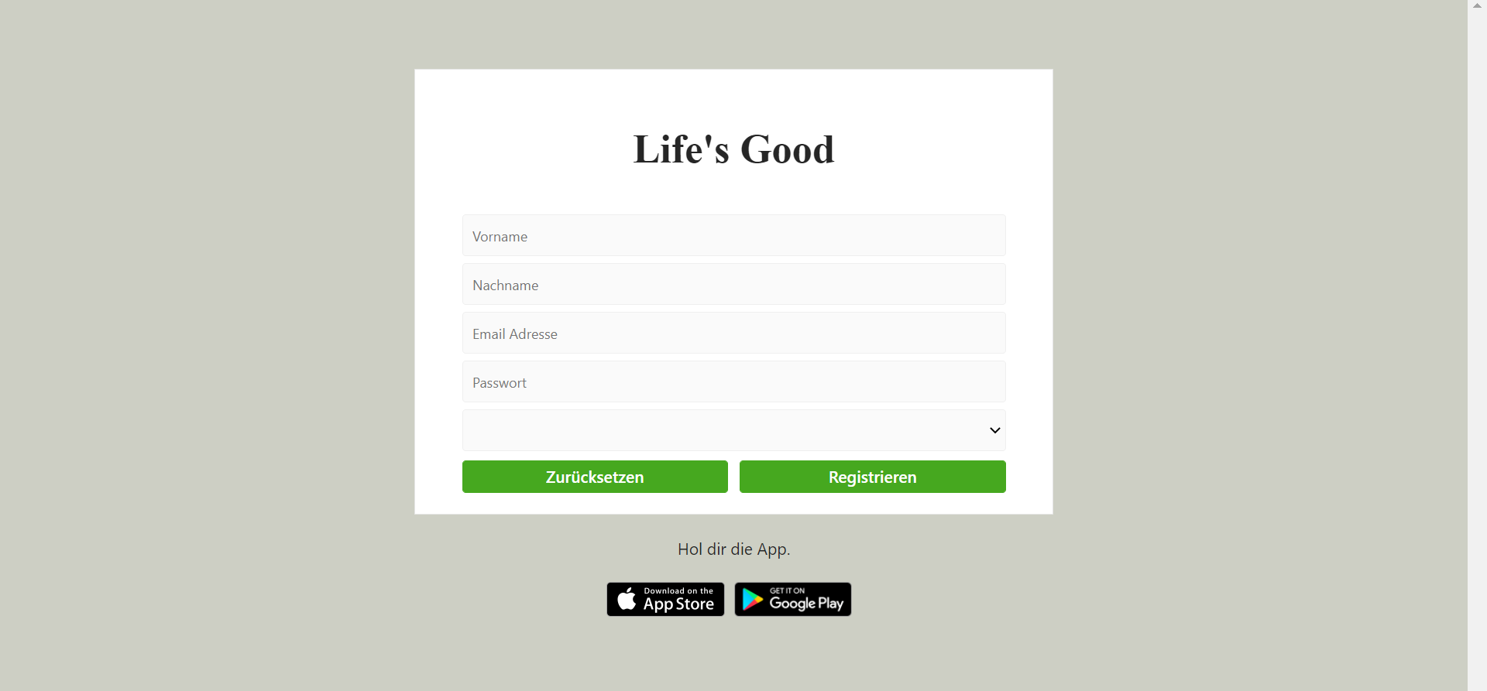
Funktionale PoCs

Slide 14
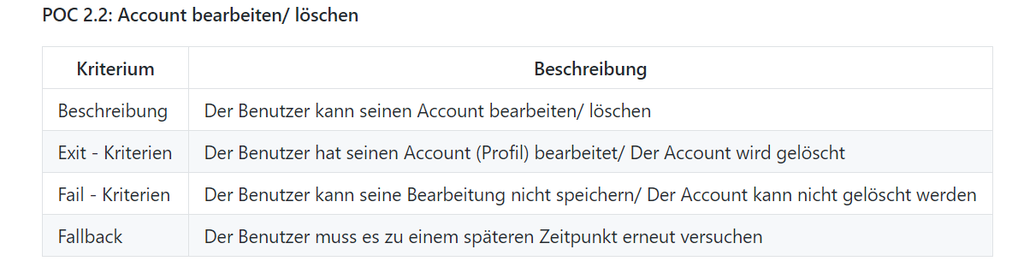
Funktionale PoCs

Slide 15
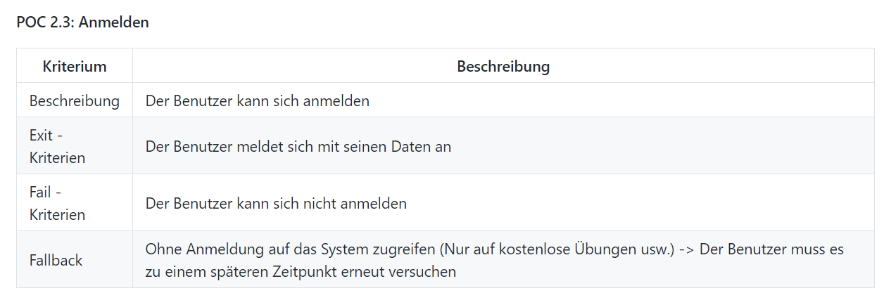
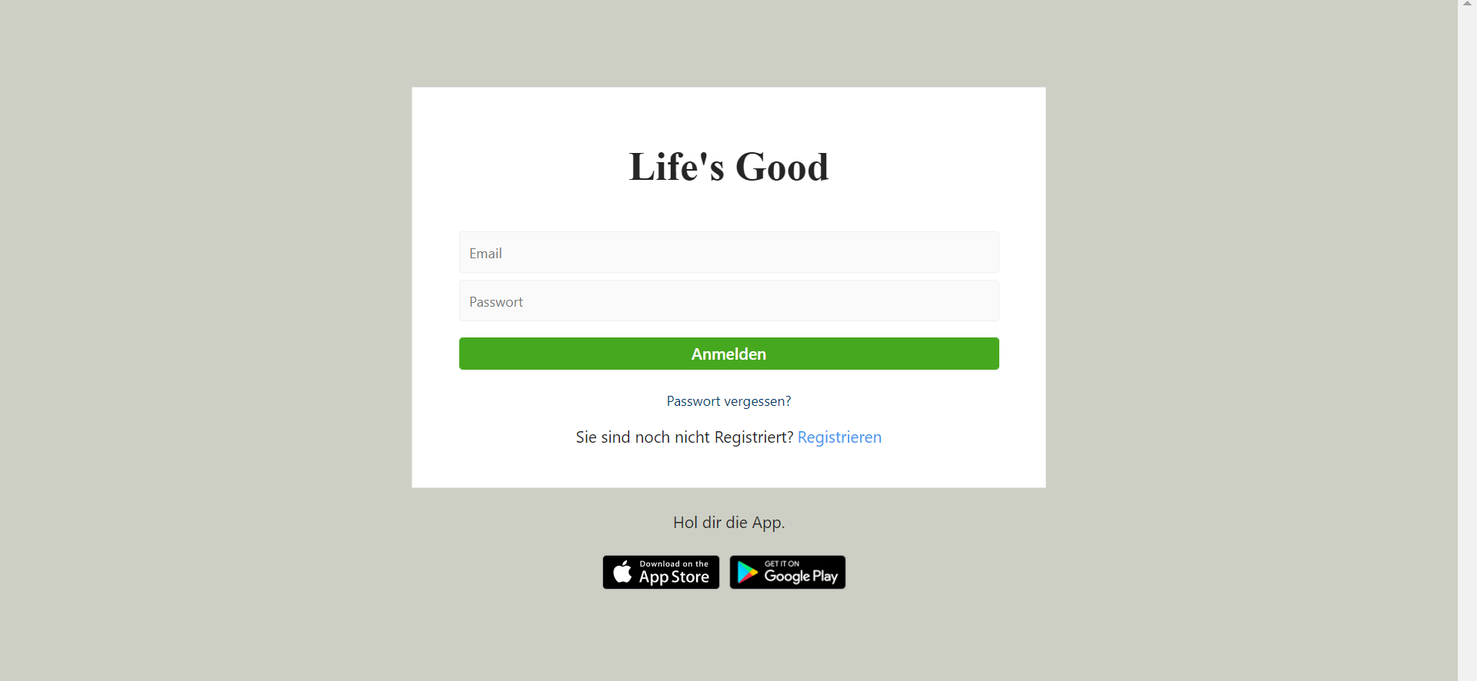
Funktionale PoCs

Slide 16
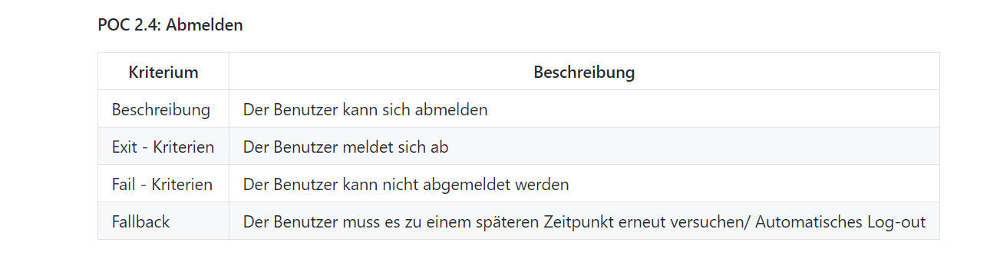
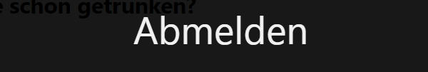
Funktionale PoCs

Slide 17
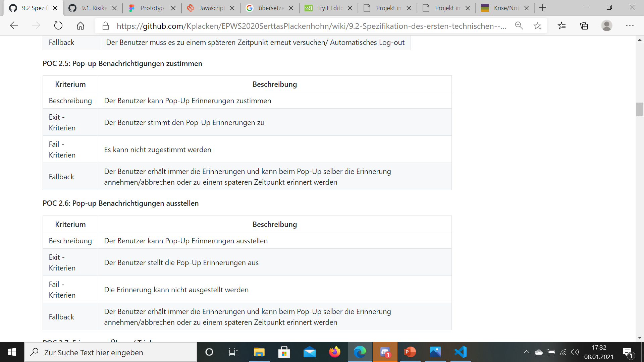
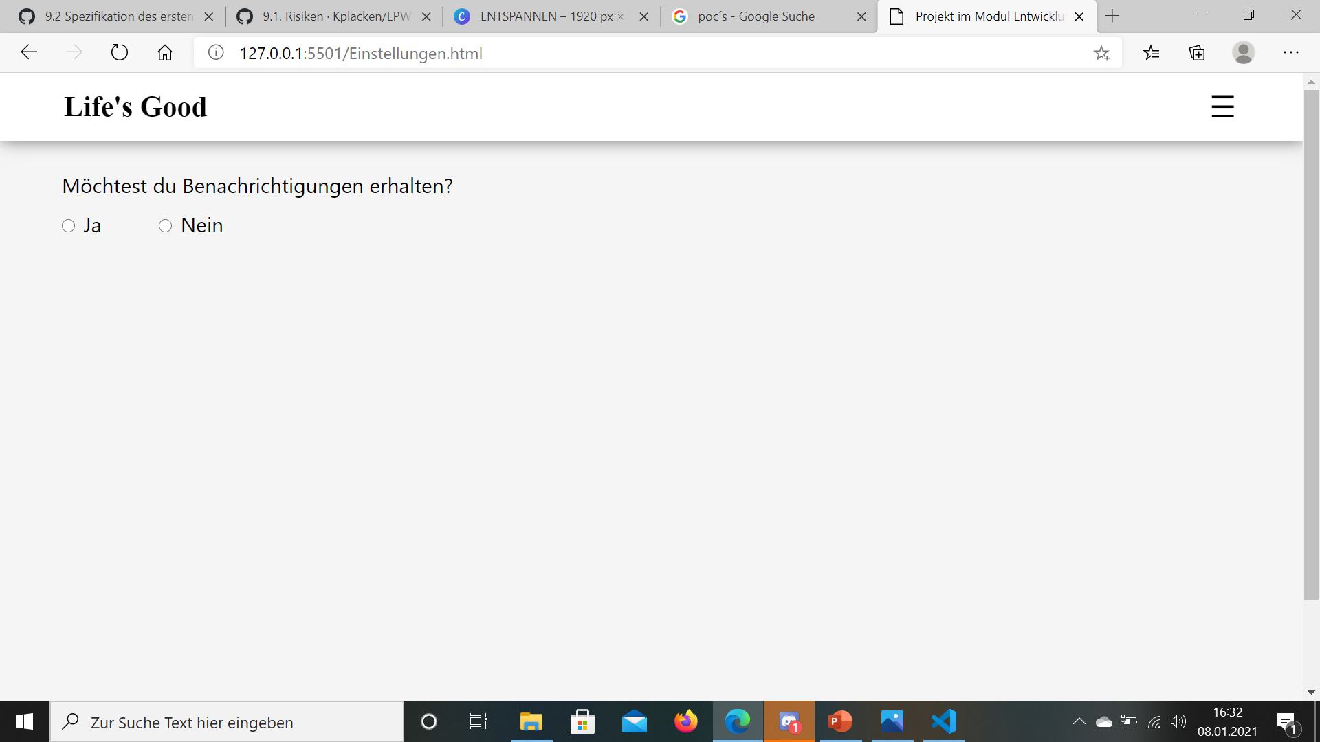
Funktionale PoCs

Slide 18
Funktionale PoCs

Slide 19
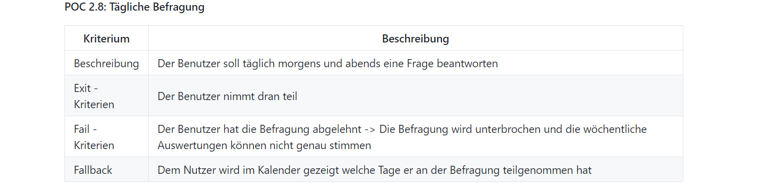
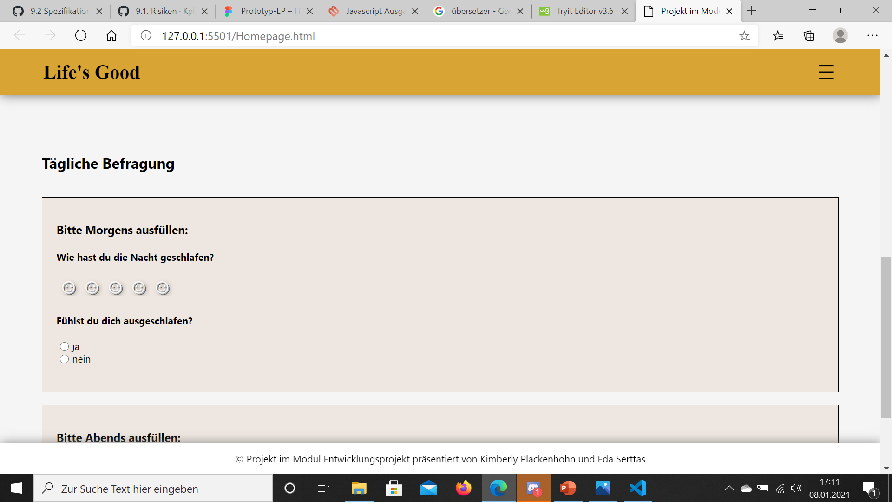
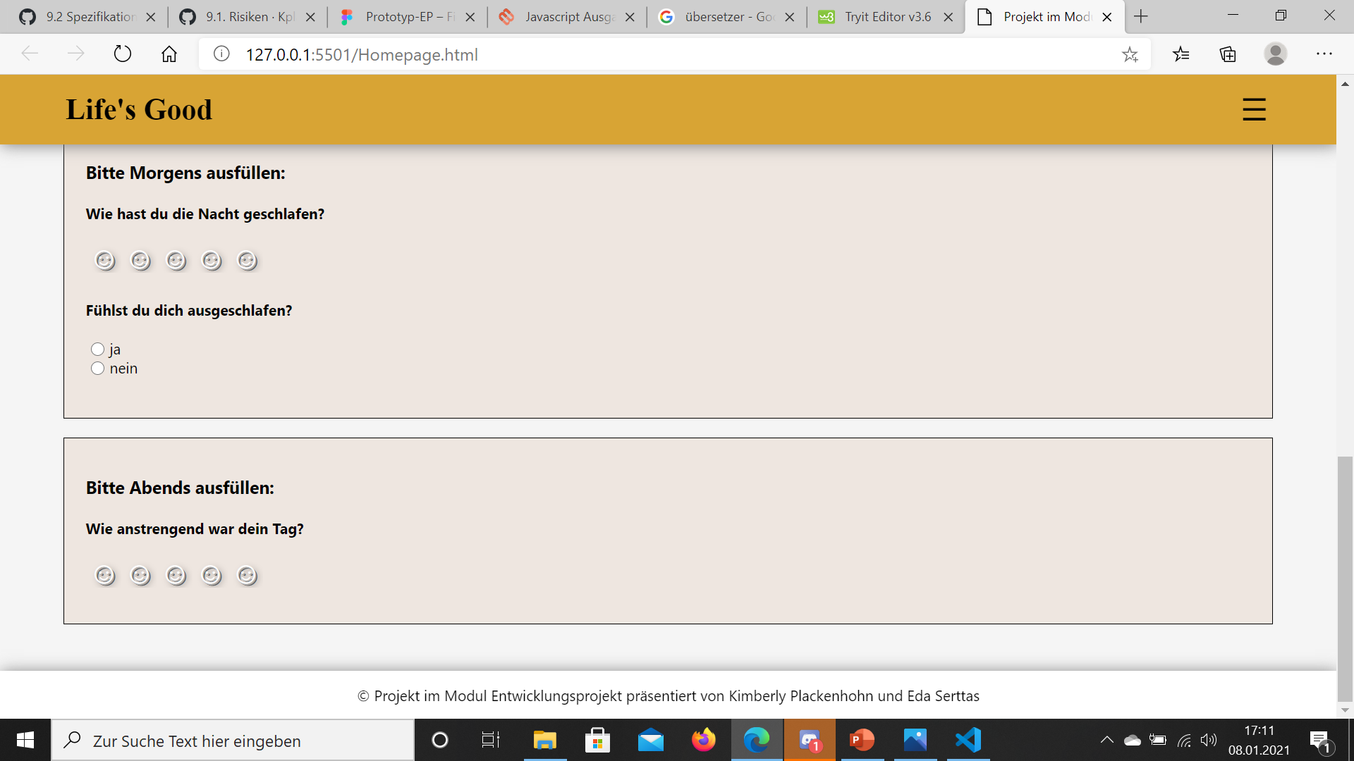
Funktionale PoCs

Slide 20
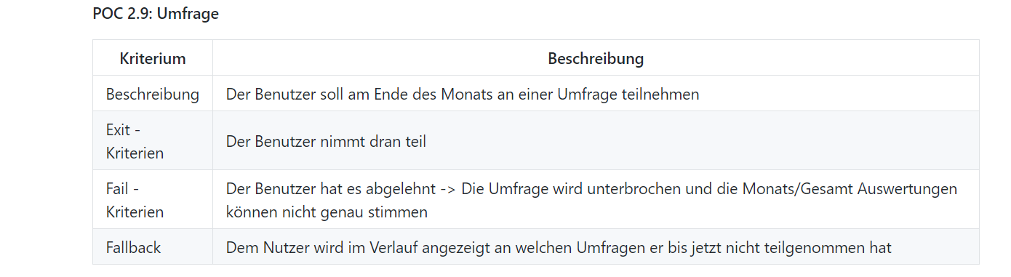
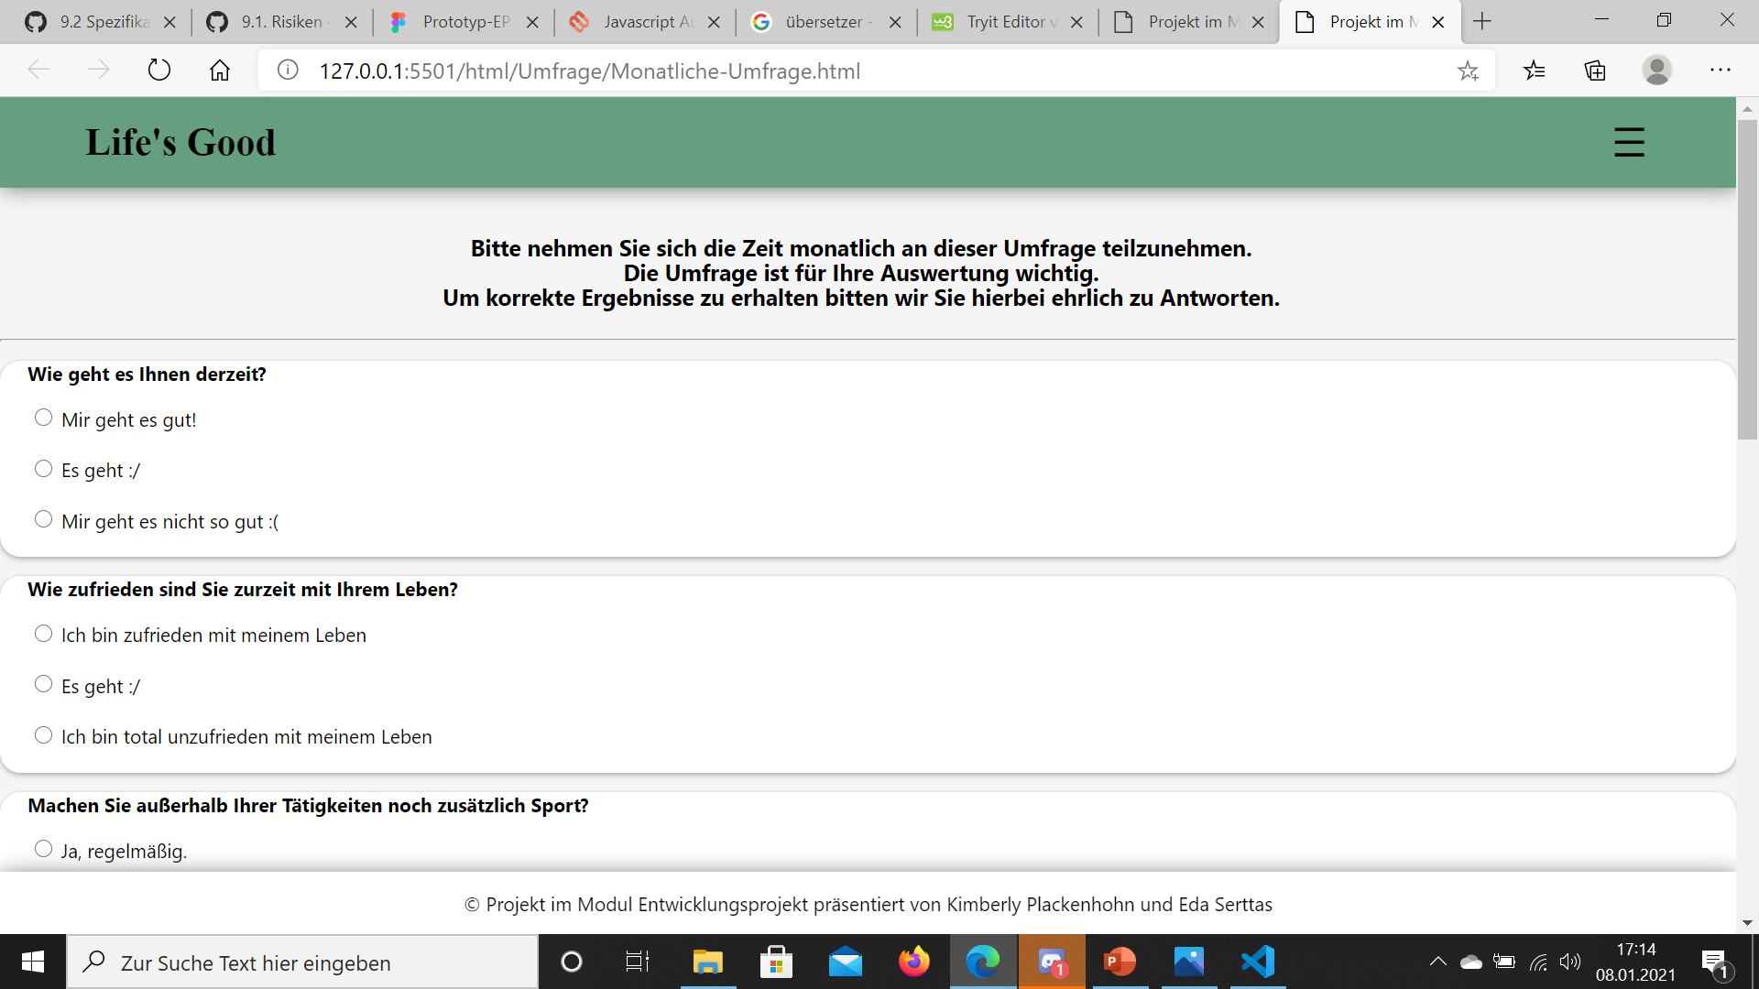
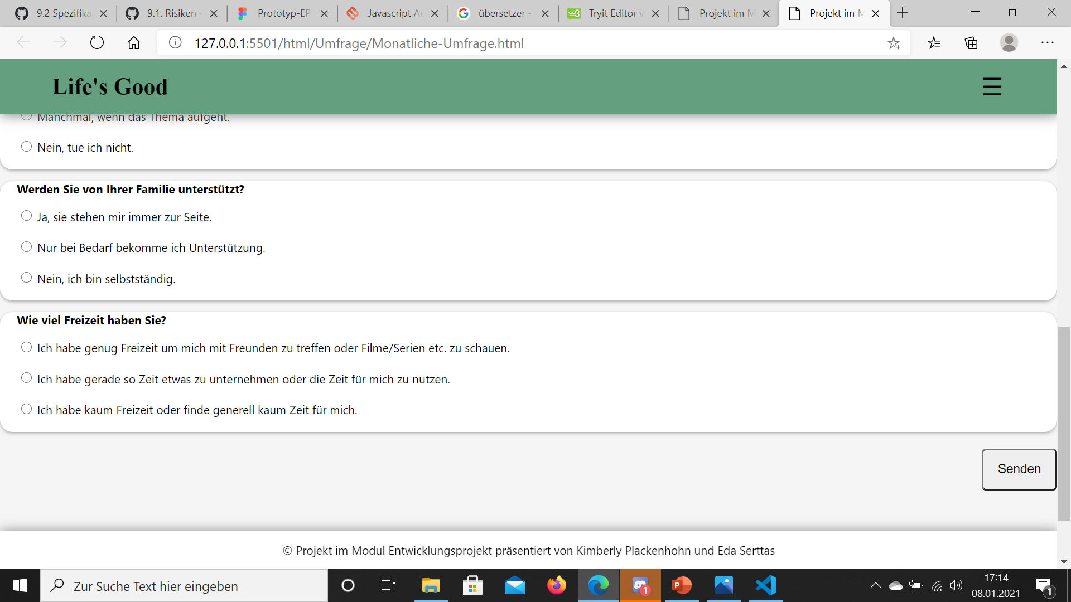
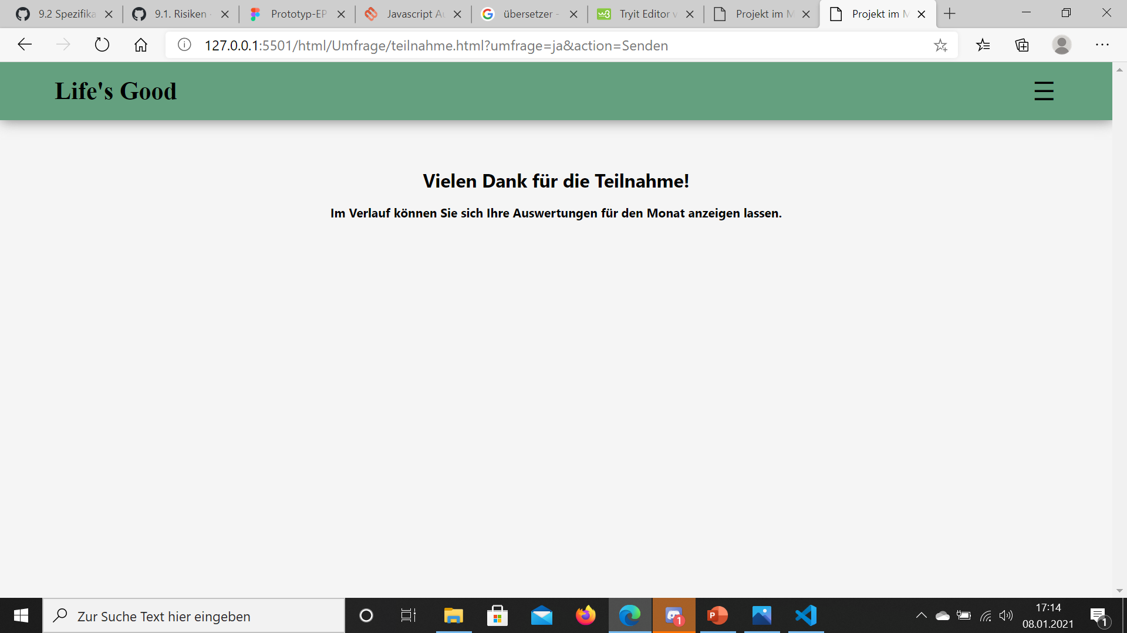
Funktionale PoCs

Slide 21
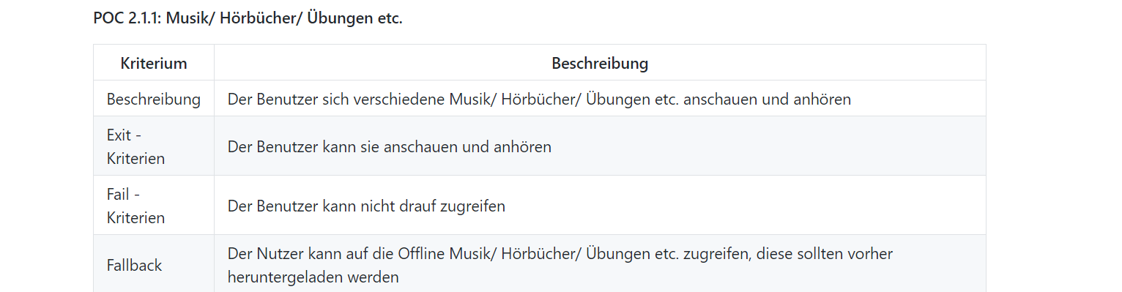
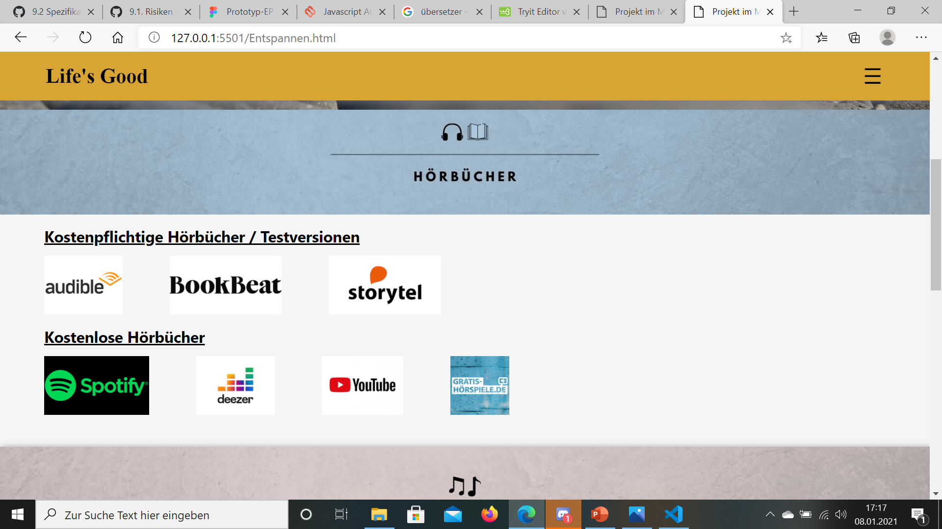
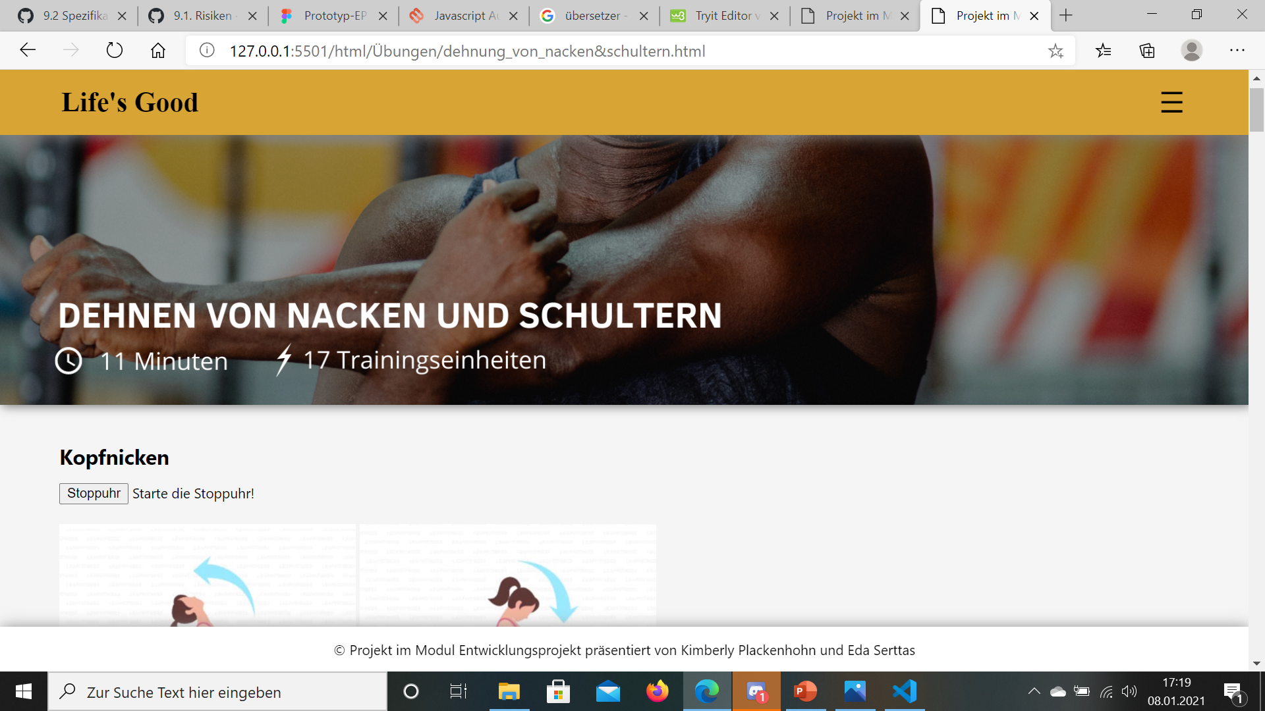
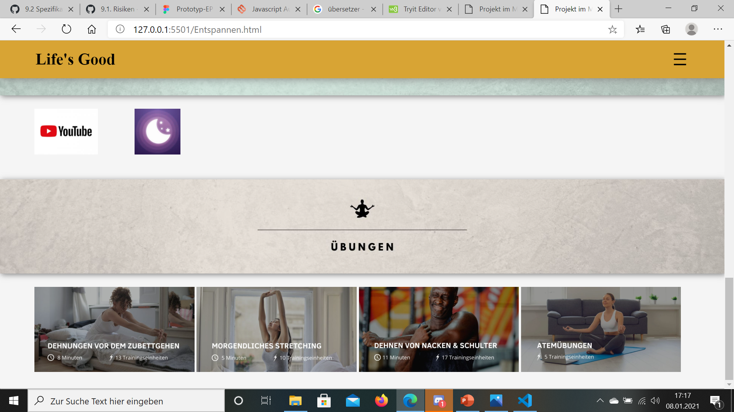
Funktionale PoCs

Slide 22
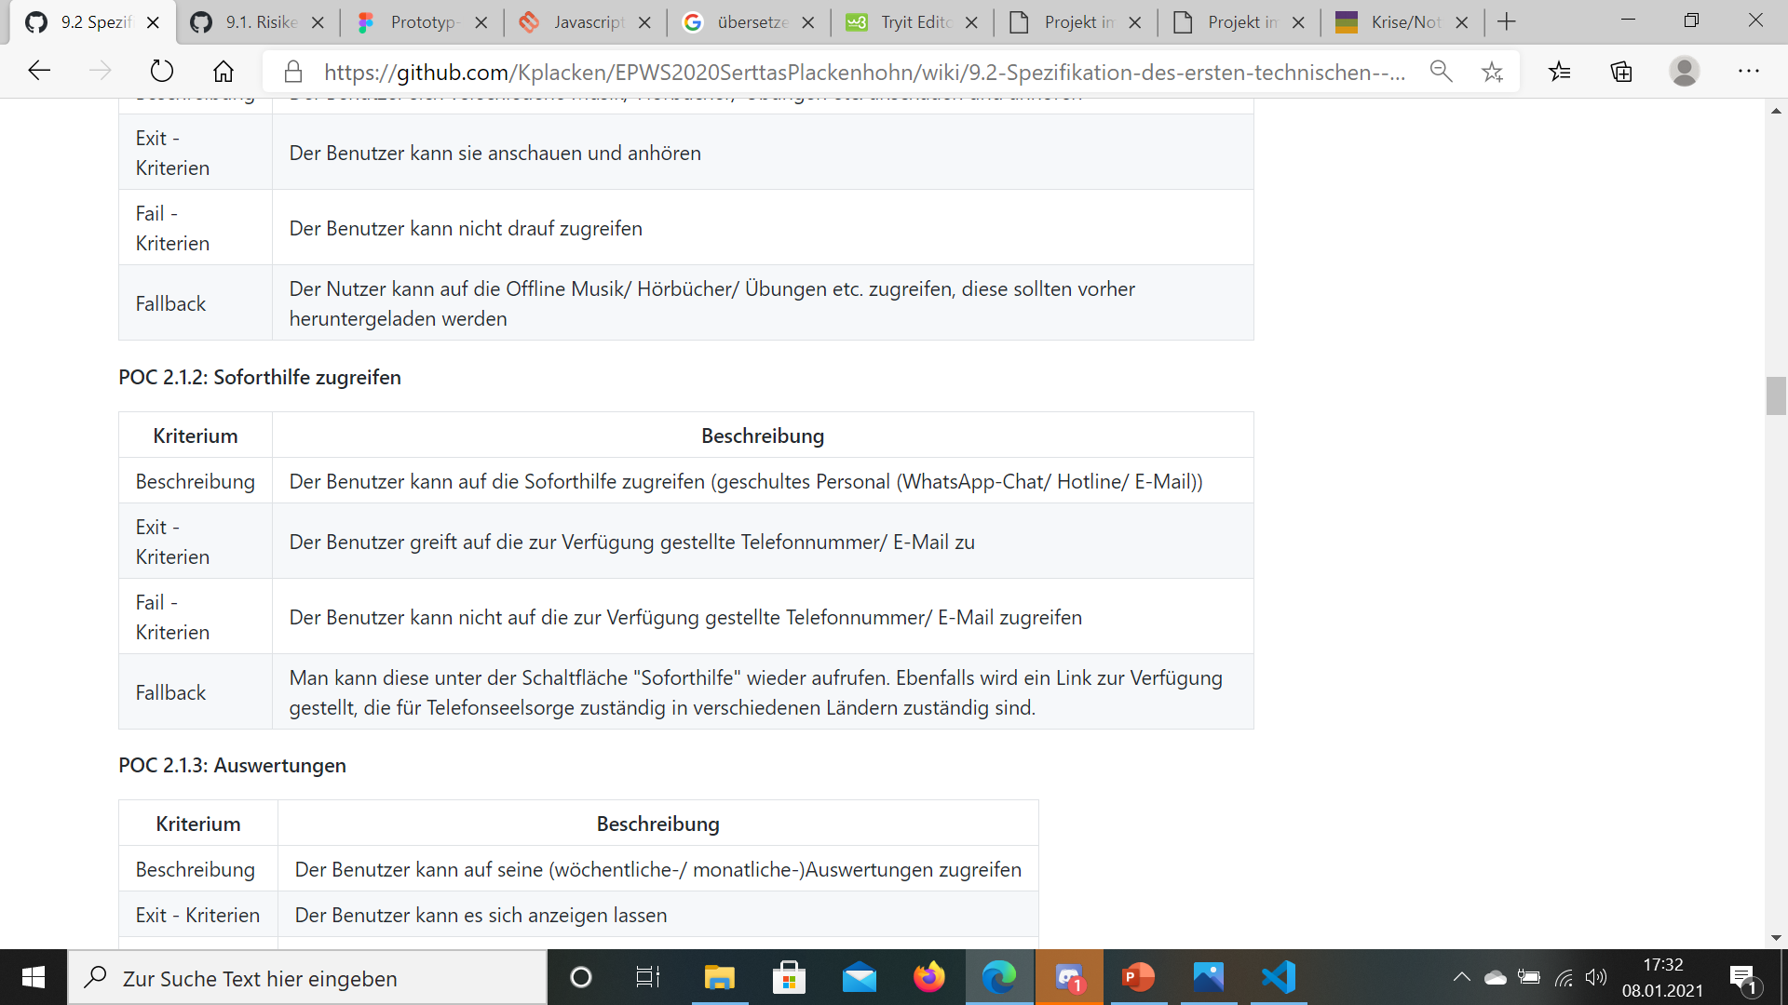
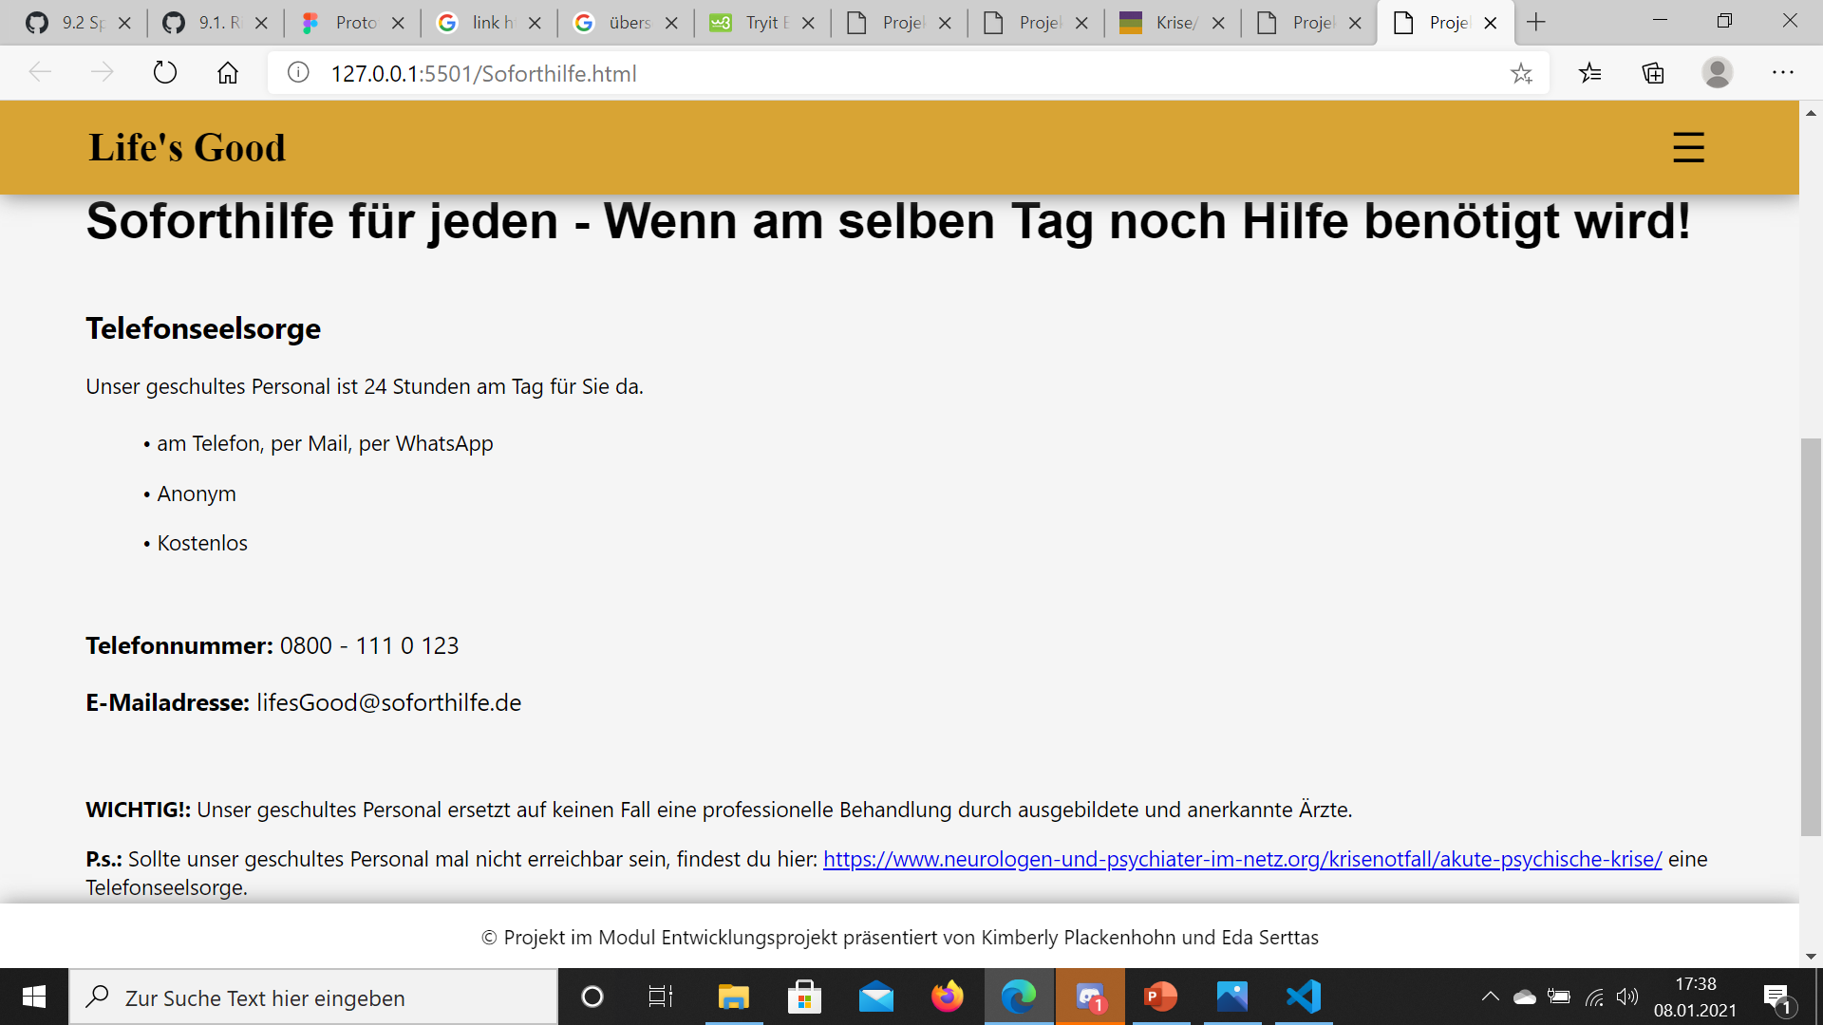
Funktionale PoCs

Slide 23
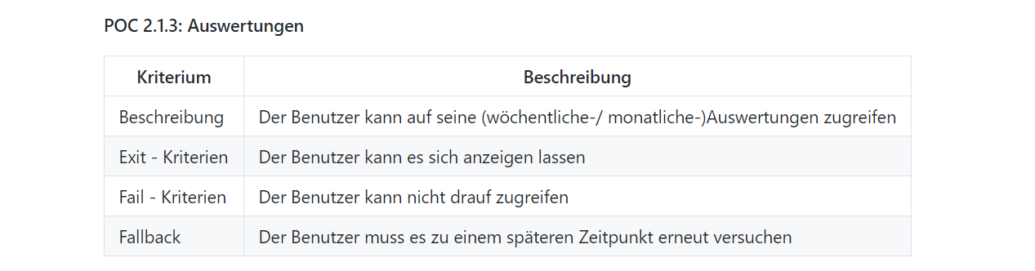
Funktionale PoCs

Slide 24
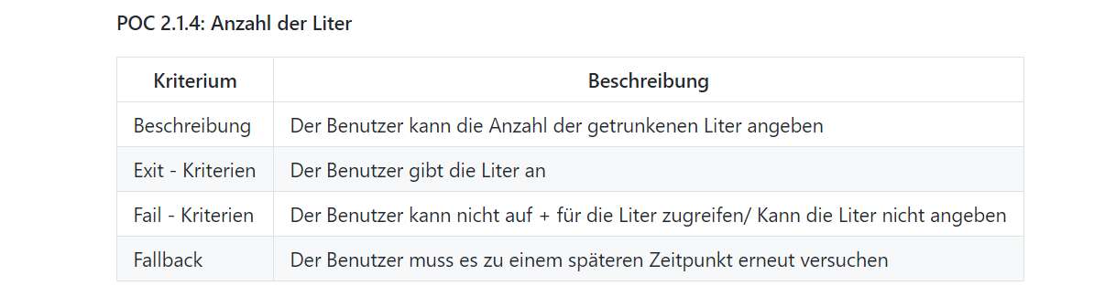
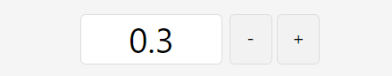
Funktionale PoCs

Slide 25
Coding
Den code mit den Funktionen findet man in unserem githuB: „EPWS2020SerttasPlackenhohn/Coding at main · Kplacken/EPWS2020SerttasPlackenhohn (github.com) “

Slide 26
Erster vertikaler Rapid Prototype

Slide 27
Allgemein
Schriftarten
Logo (Name): Damion
Überschriften, Text: IMB Plex Sans
Auf den Grafiken – Überschrift: Bodoni FLF
Auf den Grafiken – Unterüberschrift: Poppins Medium
Farben

Slide 28
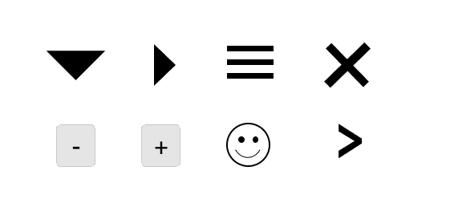

Allgemein
Icons

Slide 29
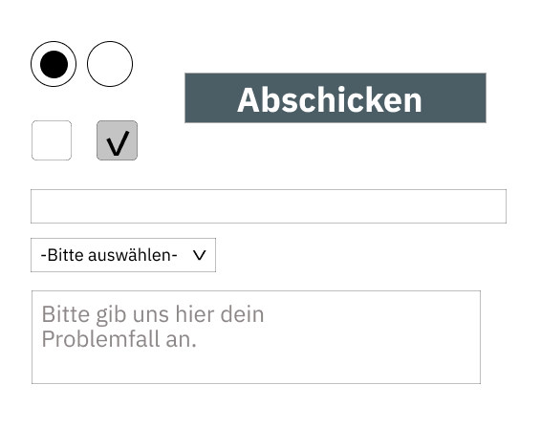
Allgemein
Buttons/ Auswahllisten/ Eingabefeld/ Textfeld

Slide 30
Erster vertikaler Rapid Prototype
Anmelden / Registrieren

Slide 31
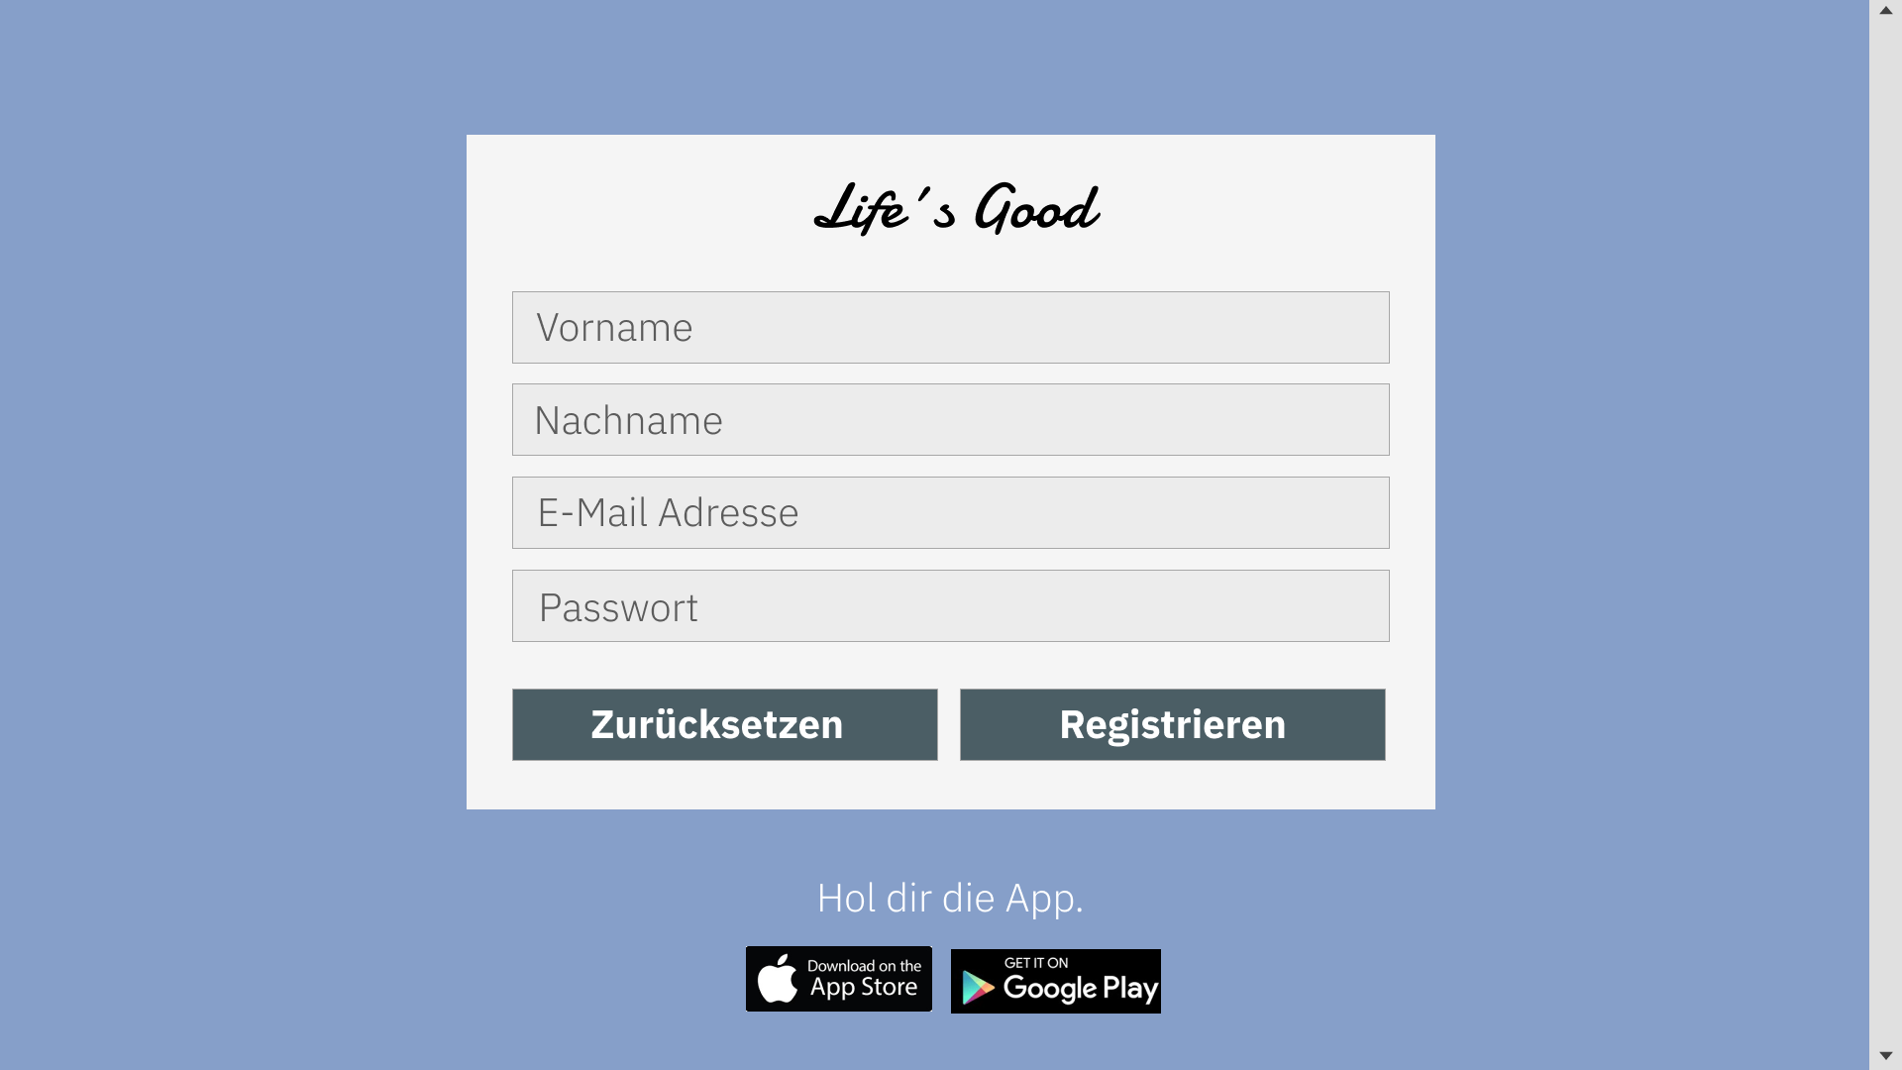
Registrieren

Slide 32
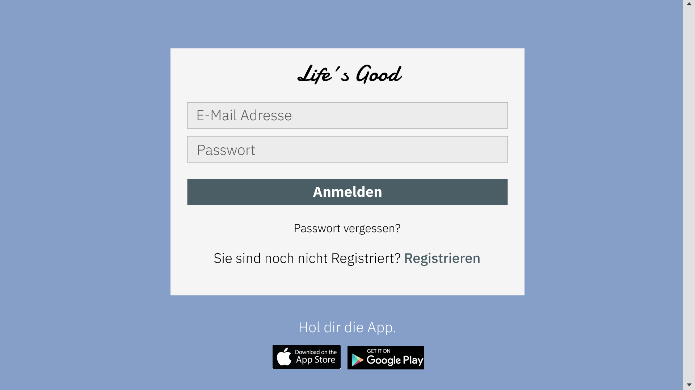
Anmelden

Slide 33
Erster vertikaler Rapid Prototype
Startseite

Slide 34
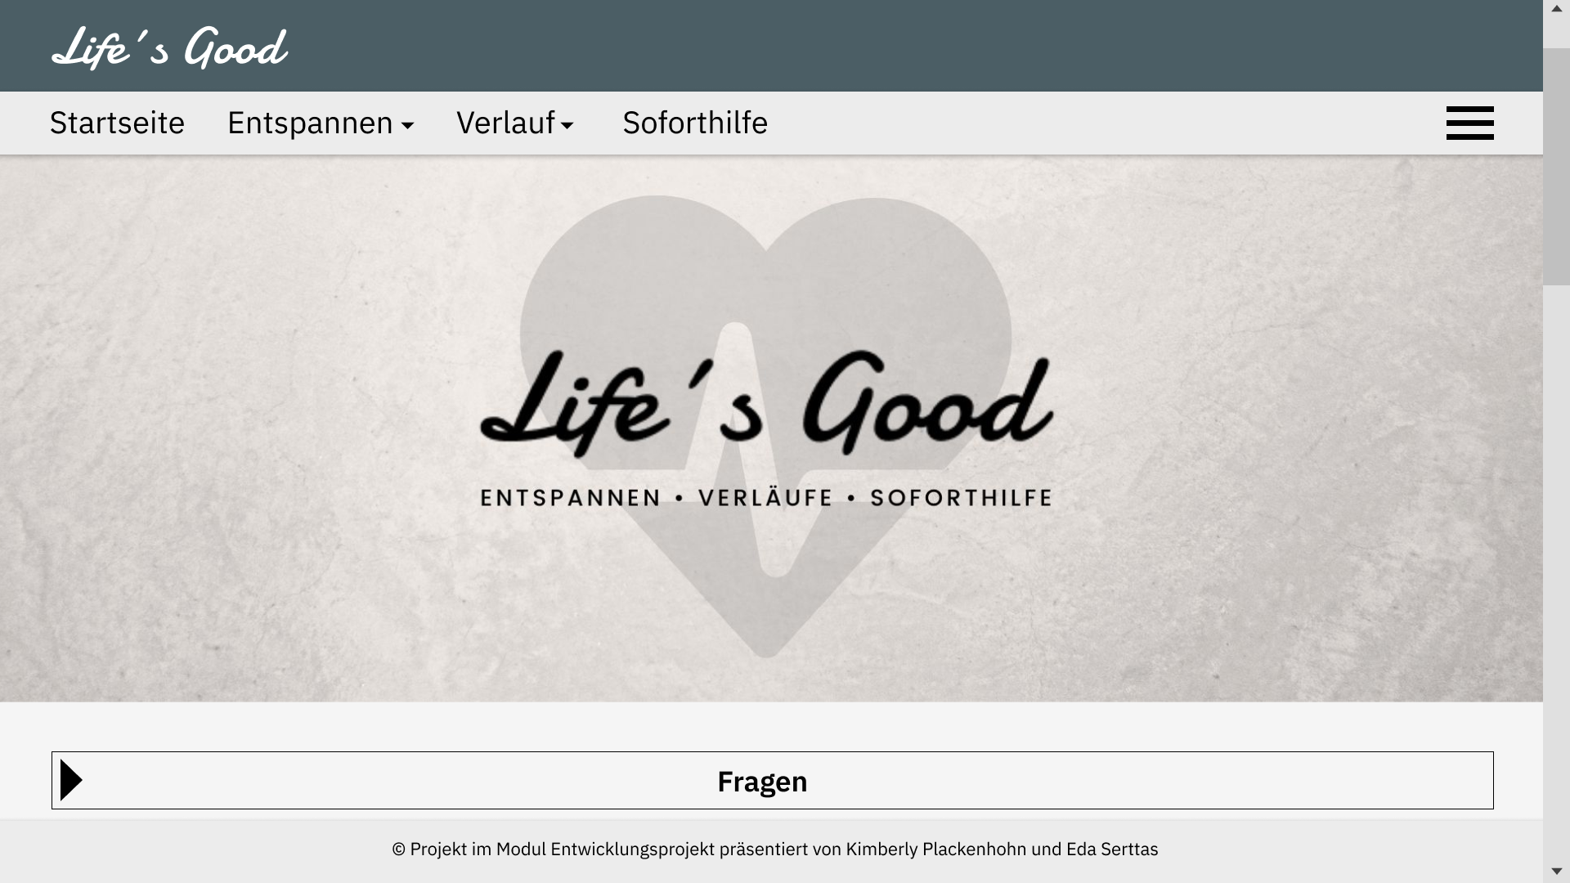
Startseite

Slide 35
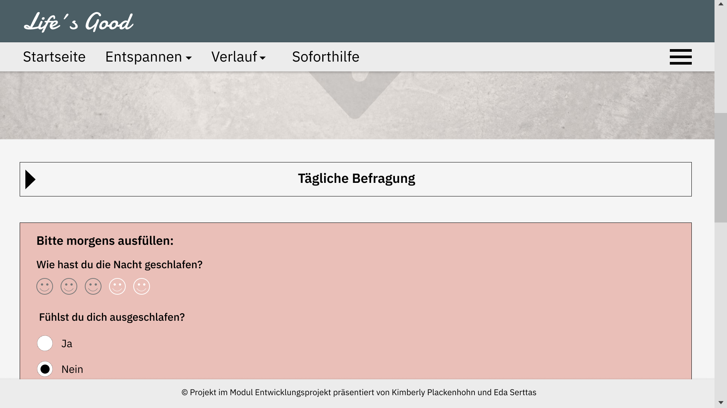
Startseite

Slide 36
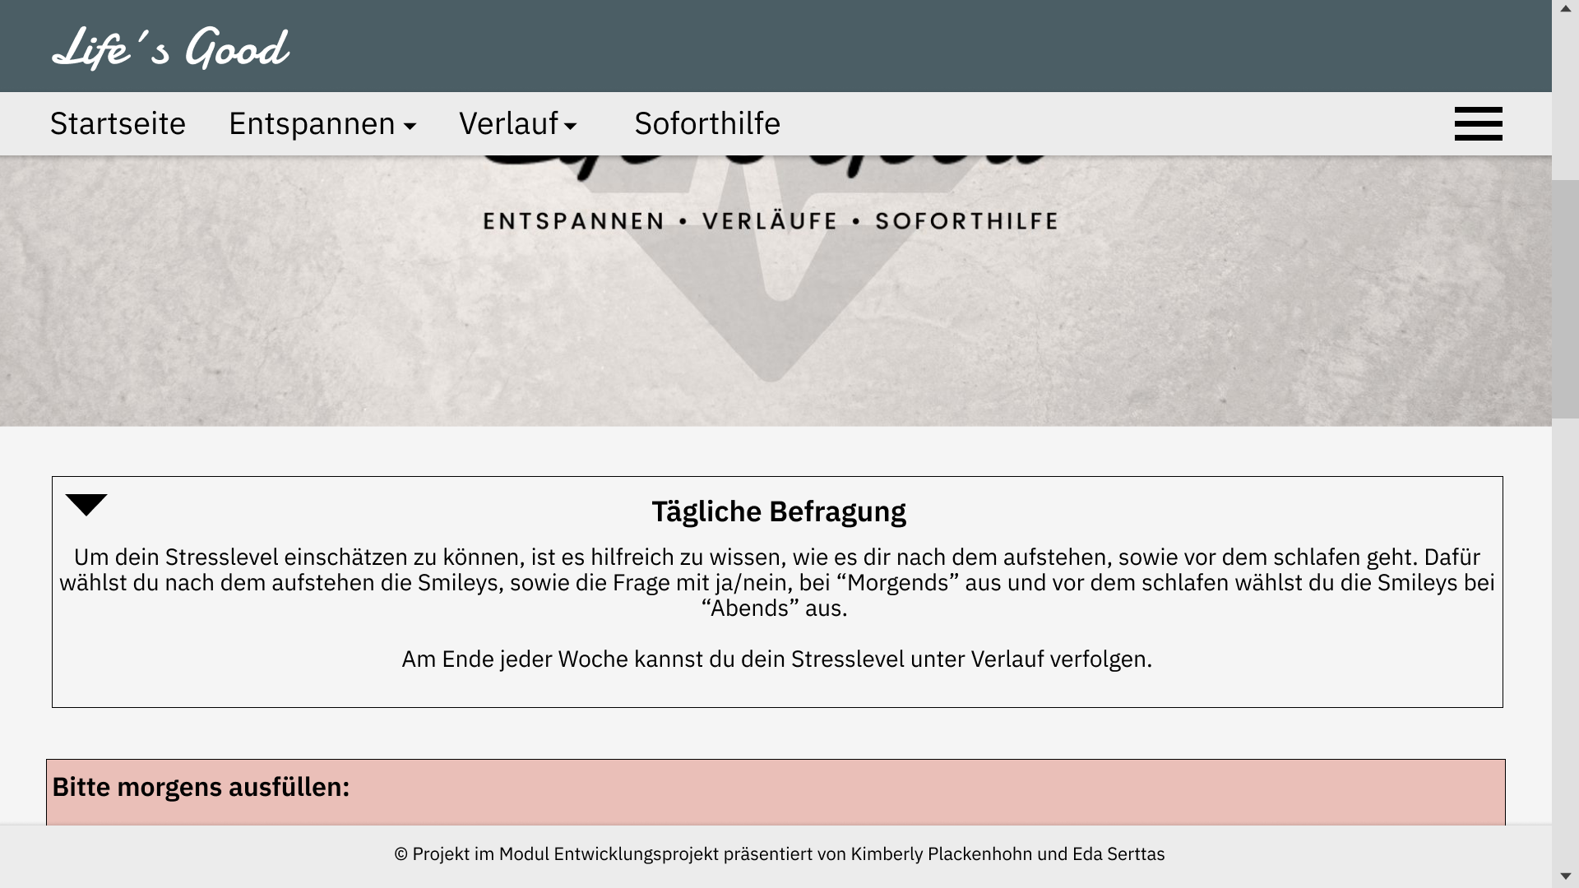
Startseite

Slide 37
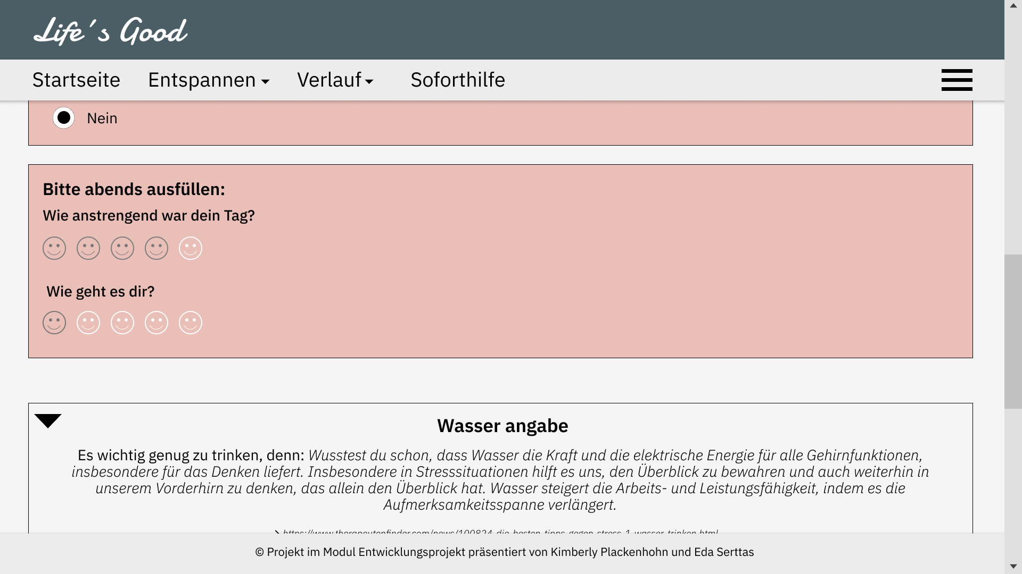
Startseite

Slide 38
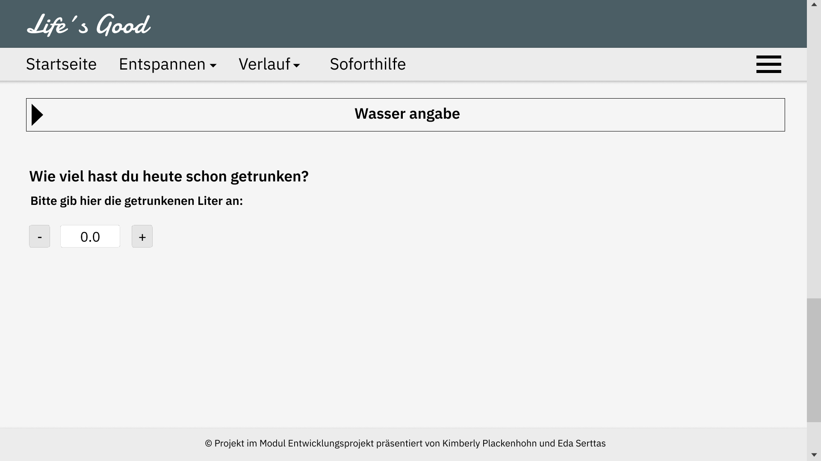
Startseite

Slide 39
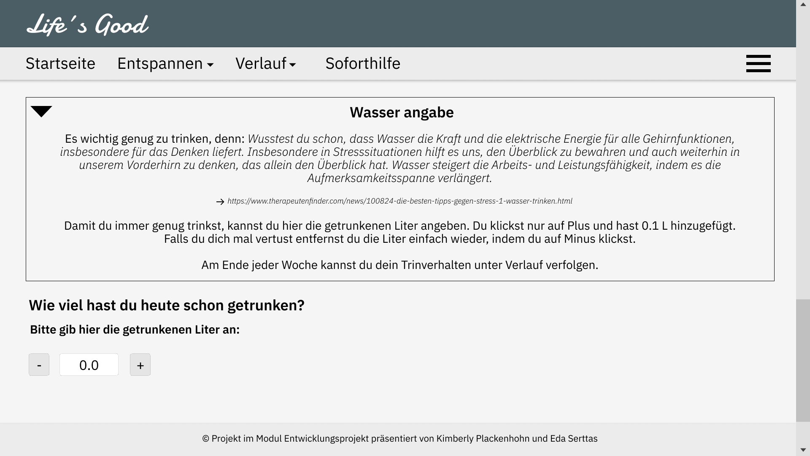
Startseite

Slide 40
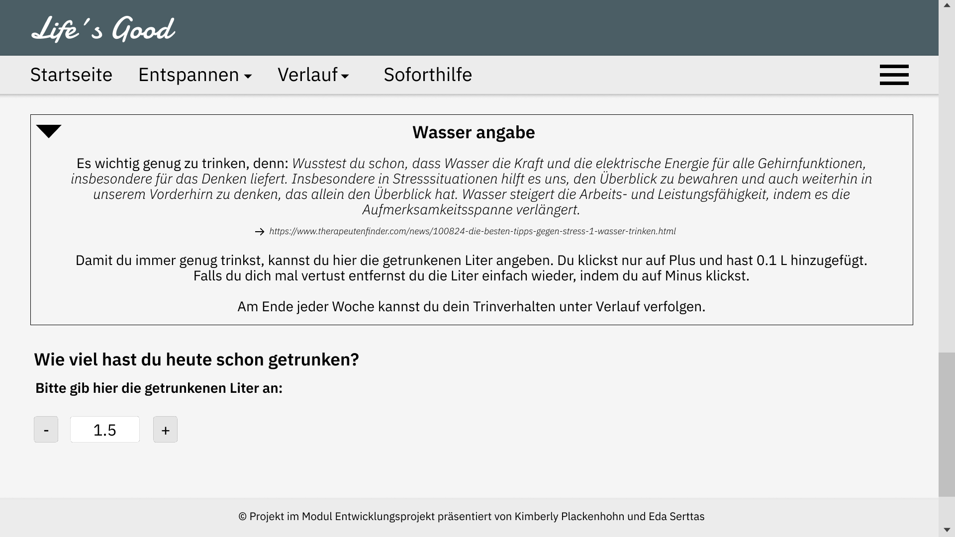
Startseite

Slide 41
Erster vertikaler Rapid Prototype
Dropdown

Slide 42
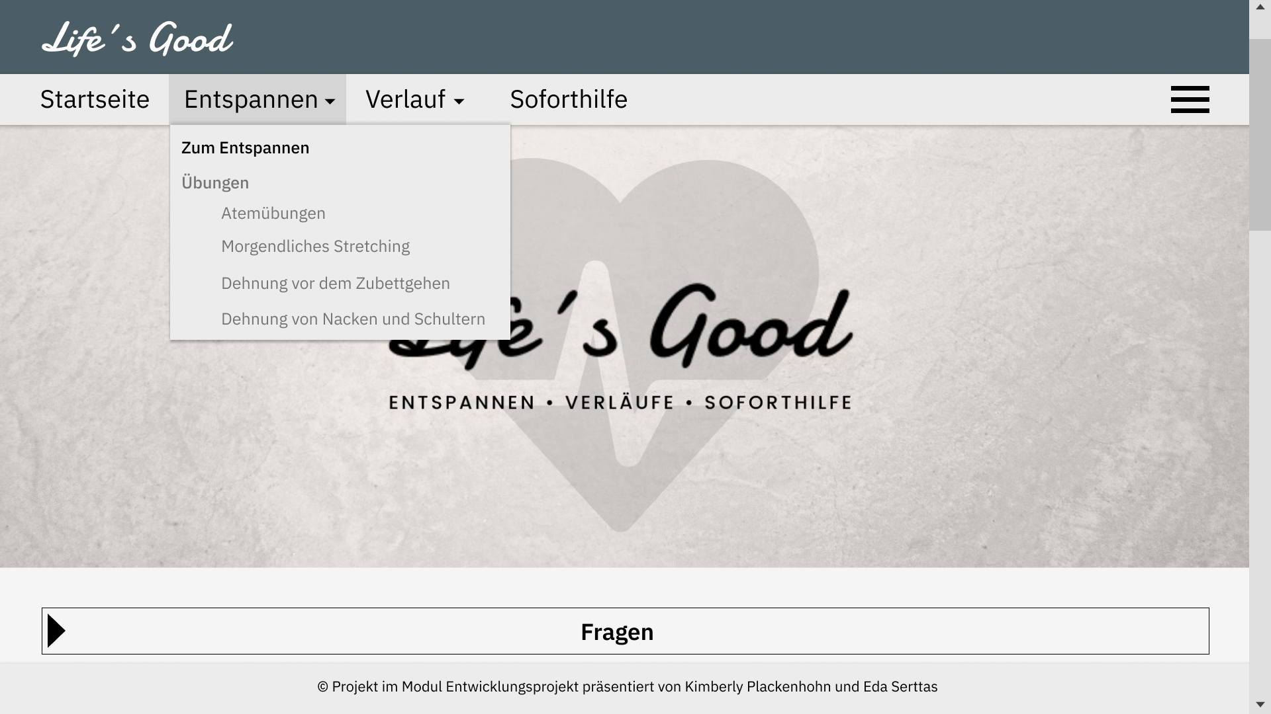
Dropdown

Slide 43
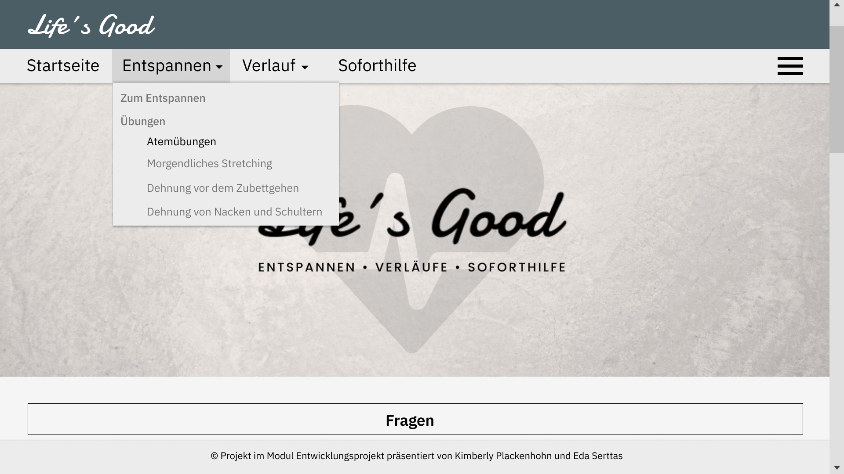
Dropdown

Slide 44
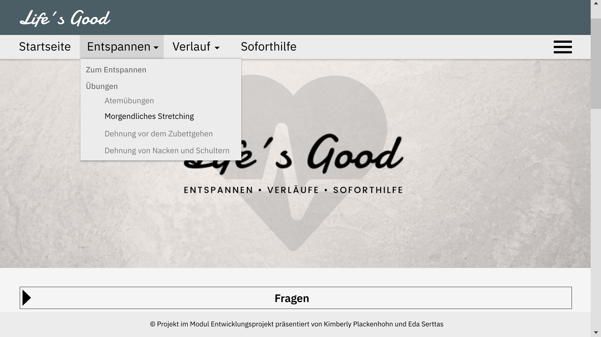
Dropdown

Slide 45
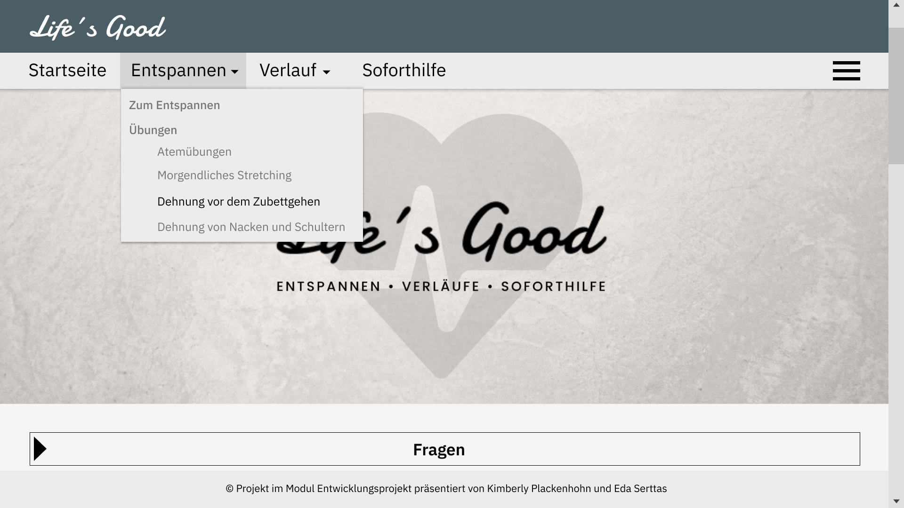
Dropdown

Slide 46

Dropdown

Slide 47
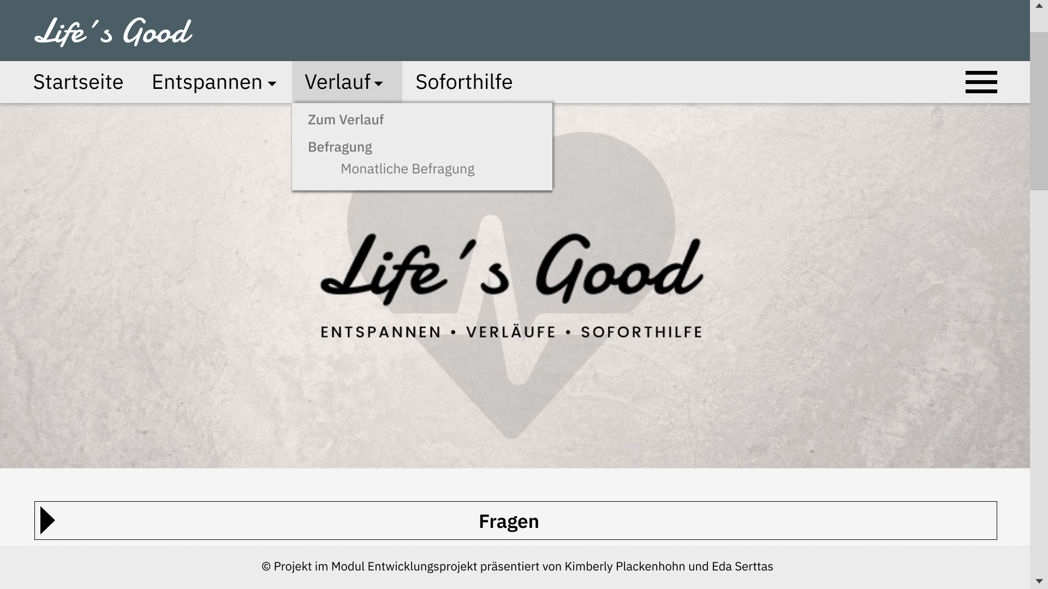
Dropdown

Slide 48
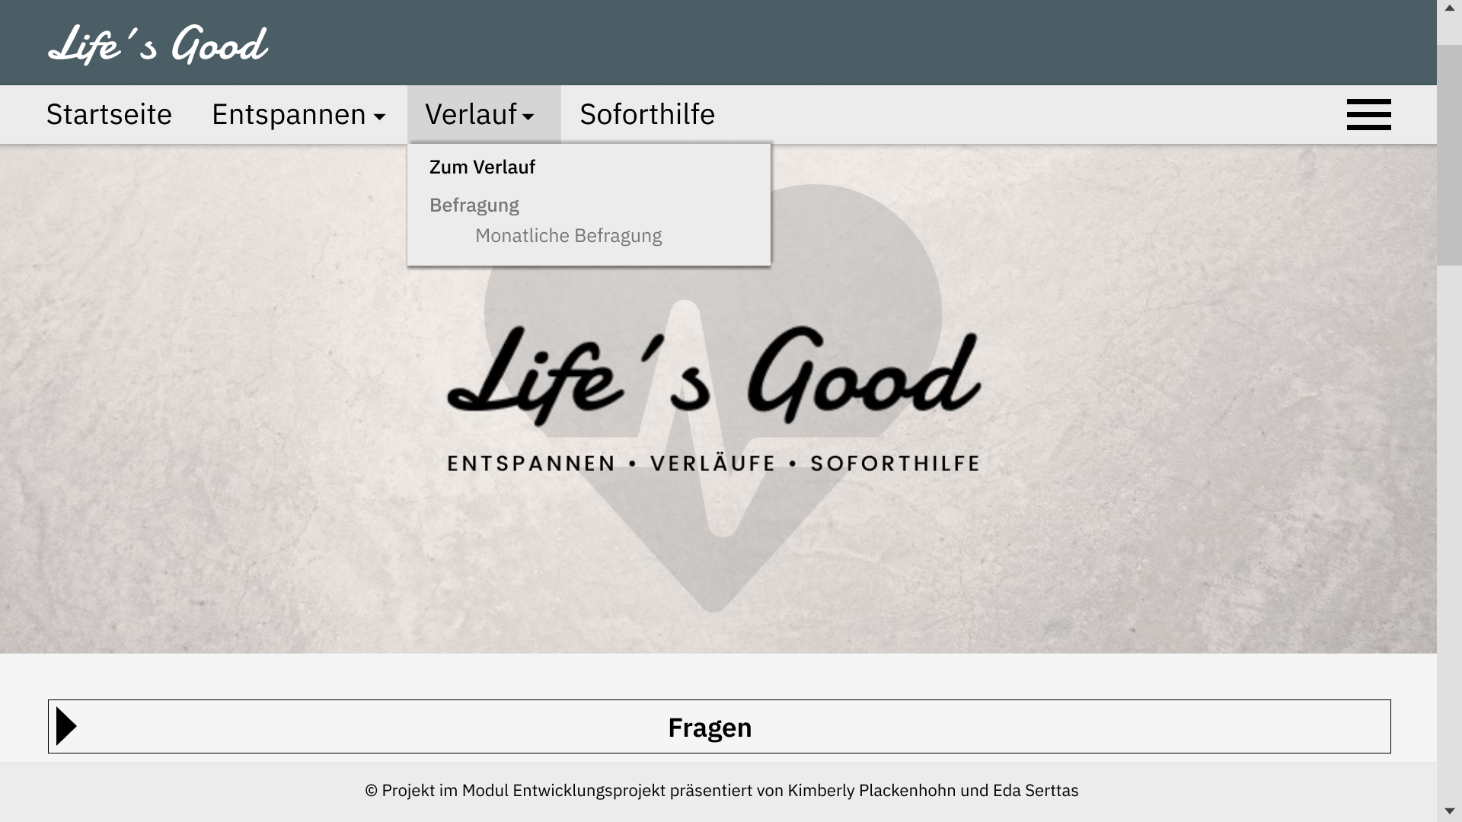
Dropdown

Slide 49

Dropdown

Slide 50
Erster vertikaler Rapid Prototype
Hamburger Button

Slide 51
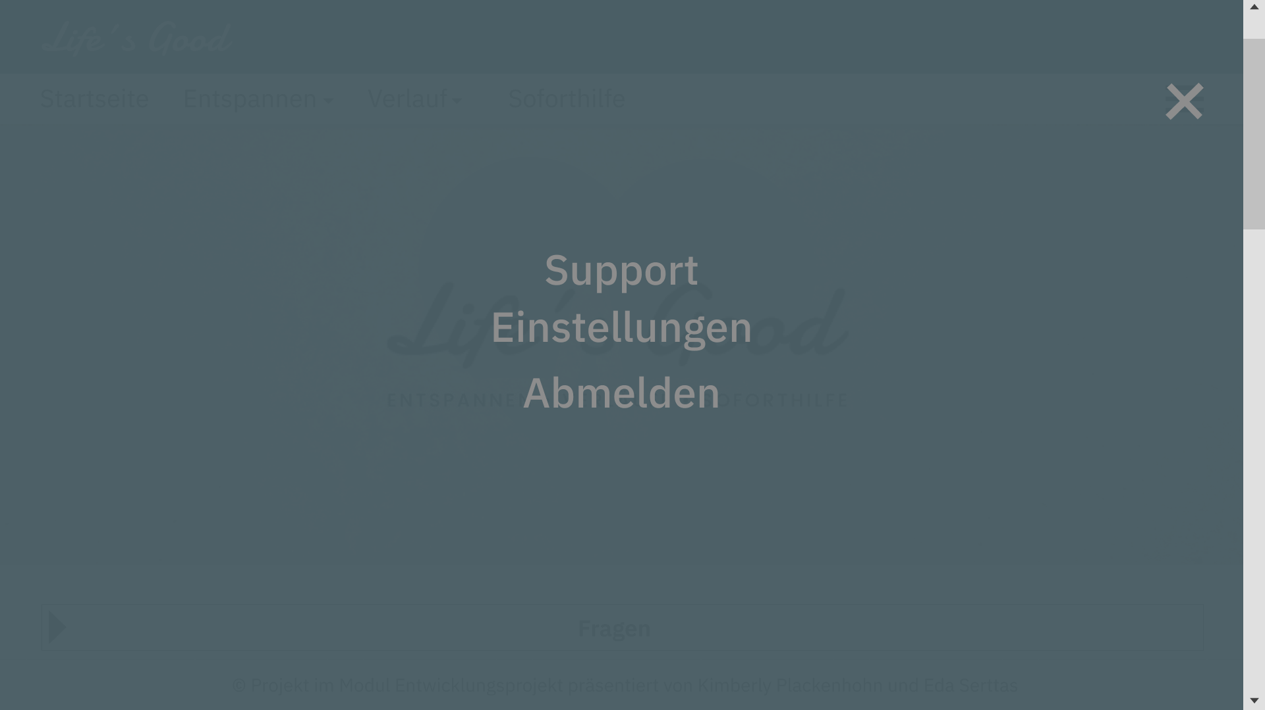
Hamburger Button

Slide 52
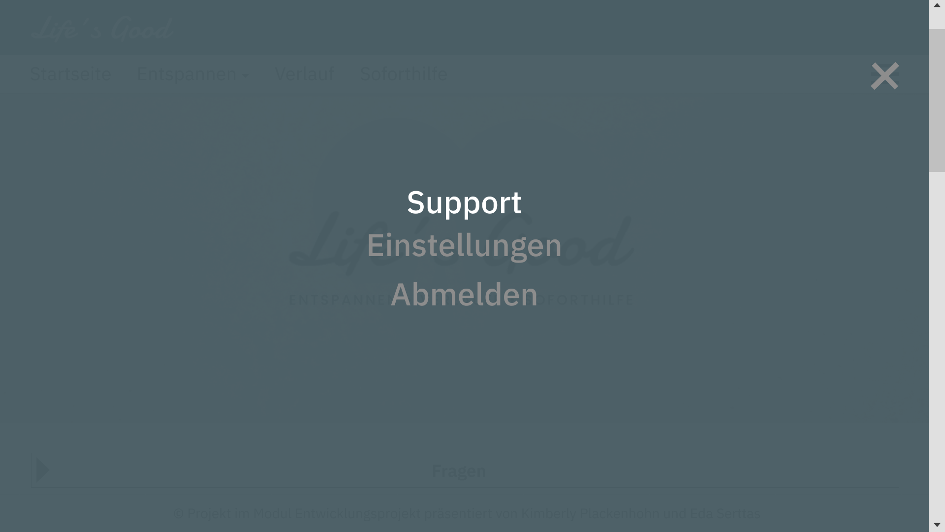
Hamburger Button

Slide 53

Hamburger Button

Slide 54
Erster vertikaler Rapid Prototype
Entspannen

Slide 55

Entspannen

Slide 56

Entspannen

Slide 57

Entspannen

Slide 58

Entspannen

Slide 59

Entspannen

Slide 60
Erster vertikaler Rapid Prototype
Übungen - dehnung

Slide 61

Entspannen

Slide 62

Entspannen - Dehnung

Slide 63

Übungen - Dehnung

Slide 64

Übungen - Dehnung

Slide 65

Übungen - Dehnung

Slide 66

Übungen - Dehnung

Slide 67

Übungen - Dehnung

Slide 68

Übungen -Dehnung

Slide 69

Übungen - Dehnung

Slide 70

Übungen - Dehnung

Slide 71

Übungen - Dehnung

Slide 72
Erster vertikaler Rapid Prototype
Übungen - Atemübung

Slide 73

Übungen - Atemübung

Slide 74

Übungen - Atemübung

Slide 75

Übungen - Atemübung

Slide 76

Übungen - Atemübung

Slide 77
Erster vertikaler Rapid Prototype
Verlauf

Slide 78

Verlauf

Slide 79

Verlauf

Slide 80

Verlauf

Slide 81
Erster vertikaler Rapid Prototype
Verlauf – monatliche Befragung

Slide 82

Verlauf – Monatliche Befragung

Slide 83

Verlauf – Monatliche Befragung

Slide 84

Verlauf – Monatliche Befragung

Slide 85

Verlauf – Monatliche Befragung

Slide 86

Verlauf – Monatliche Befragung

Slide 87

Verlauf – Monatliche Befragung

Slide 88
Erster vertikaler Rapid Prototype
Soforthilfe

Slide 89

Soforthilfe

Slide 90

Soforthilfe

Slide 91

Soforthilfe

Slide 92
Erster vertikaler Rapid Prototype
Support

Slide 93

Support

Slide 94

Support

Slide 95

Support

Slide 96

Support

Slide 97

Support

Slide 98
Erster vertikaler Rapid Prototype
Einstellungen

Slide 99

Einstellungen

Slide 100

Einstellungen - Kontoeinstellungen

Slide 101

Einstellungen - Sicherheit

Slide 102

Einstellungen – Funktionen der App

Slide 103

Einstellungen – Funktionen der App

Slide 104

Einstellungen – Rechtliches

Slide 105

Einstellungen – Rechtliches IMPRESSUM

Slide 106

Einstellungen – Rechtliches DATENSCHUTZ

Slide 107
Projektplan
Artefakte für den 4. Audit:
Codeinspektion des Prototypen
Prozessassessment anhand der ursprünglichen Zielsetzung
Darstellung der Implementierung
Arbeitsaufteilung:
Durchgeführte PoCs - Eda & Kimberly
Modellierung & Modellierungsbegründungen – Eda & Kimberly
Modellierung der Anwendungslogik – Eda & Kimberly
Coding– Eda & Kimberly
Arbeitsmatrix:
Eda: 50%
Kimberly: 50%

Slide 108
Quellen
https://www.w3schools.com/howto/howto_css_responsive_header.asp
https://www.w3schools.com/howto/howto_css_menu_icon.asp
https://www.w3schools.com/howto/howto_js_fullscreen_overlay.asp
https://utopia.de/ratgeber/atemuebungen-diese-uebungen-solltest-du-kennen/
https://play.google.com/store/apps/details?id=stretching.stretch.exercises.back&hl=de&gl=US --> Dehnungsübungen
https://werner-zenk.de/css/sternebewertung.php
https://www.therapeutenfinder.com/news/100824-die-besten-tipps-gegen-stress-1-wasser-trinken.html

Slide 109

Danke für Ihre Aufmerksamkeit ☺
Foto von AlphaTradeZone von Pexels
Präsentiert von Kimberly Plackenhohn und Eda Serttas

